Slide 1
আজকের ক্লাশে সবাইকে
সূ-স্বাগতম

Slide 2
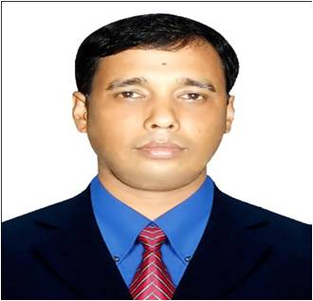
মোহাম্মদ মহছেন খান সিনিয়র শিক্ষক ( ICT ) রাজ্জাক উচ্চ বিদ্যালয় আদর্শ সদর, কুমিল্লা। মোবাইল: ০১৮৩১১৫৬৯৬৭ ই-মেইল: mkhan4290@gmail.com
শ্রেণি- অষ্টম
বিষয়- তথ্য ও যোগাযোগ প্রযুক্তি
অধ্যায়- প্রথম (পাঠ ৫)
তারিখ-

Slide 3
চলো একটি ভিডিও দেখি
https://www.youtube.com/watch?v=EwQeWAapSDM

Slide 4
@ রাষ্ট্রের গুরুত্বপূর্ণ অঙ্গ কোনটি ?
সরকার
@ দেশকে আন্তর্জাতিক পরিমন্ডলে উপস্থাপন করা যায় কিসের মাধ্যমে ?
তথ্য প্রযুক্তির মাধ্যমে

Slide 5
আজকের পাঠ
সরকারি কর্মকান্ডে তথ্য ও যোগাযোগ প্রযুক্তির প্রয়োগ।

Slide 6
এই পাঠ শেষে শিক্ষার্থীরা…
১. সরকারি কর্মকান্ডে তথ্য ও যোগাযোগ প্রযুক্তির প্রয়োগ ব্যাখ্যা করতে পারবে;
২. জাতীয় ওয়েব পোর্টাল সম্পর্কে লিখতে পারবে;
৩. ই-বুক থেকে বই পড়া সম্পর্কে বলতে ও লিখতে পারবে;
৪. অনলাইনের বিভিন্ন সেবা সম্পর্কে বর্ণনা করতে পারবে।

Slide 7
আগে নিয়োগ বিজ্ঞপ্তি প্রকাশিত হতো সংবাদপত্রে।
সরকারি আদেশ সংশ্লিষ্ট দপ্তরের নোটিশ বোর্ডে ঝুলানো থাকতো।
দরপত্র প্রকাশিত হতো সংবাদপত্রে।
জনগণের দোড়গোড়ায় সংবাদ পৌছাতো না সহজে।

Slide 8
একক কাজ
বর্তমানে সরকারি তথ্যাদি জনগণের কাছে পৌছে দেয়ার সহজ মাধ্যম গুলো কি?
সময়: ০৩ মিনিট

Slide 9
www.bangladesh.gov.bd

Slide 10
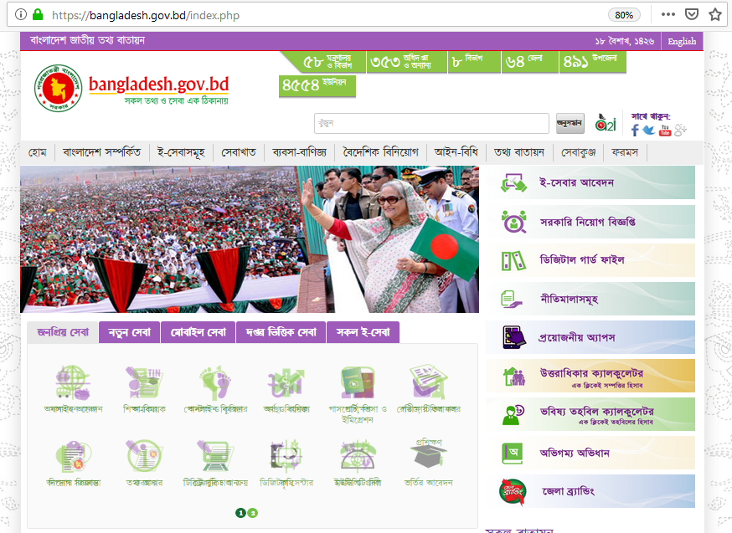
বাংলাদেশ
জাতীয়
তথ্য
বাতায়ন

Slide 11
www.ebook.gov.bd

Slide 13
জোড়ায় কাজ
বর্তমানে আর কোন কোন নাগরিক সেবা খুব সহজে পাওয়া যায়।
সময়: ০৫ মিনিট

Slide 14
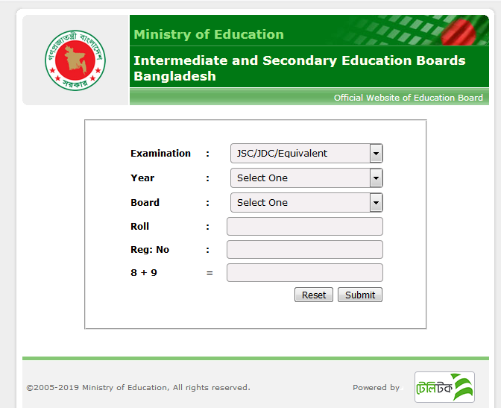
educationboardresult.gov.bd
পরীক্ষার ফলাফল জানা

Slide 15
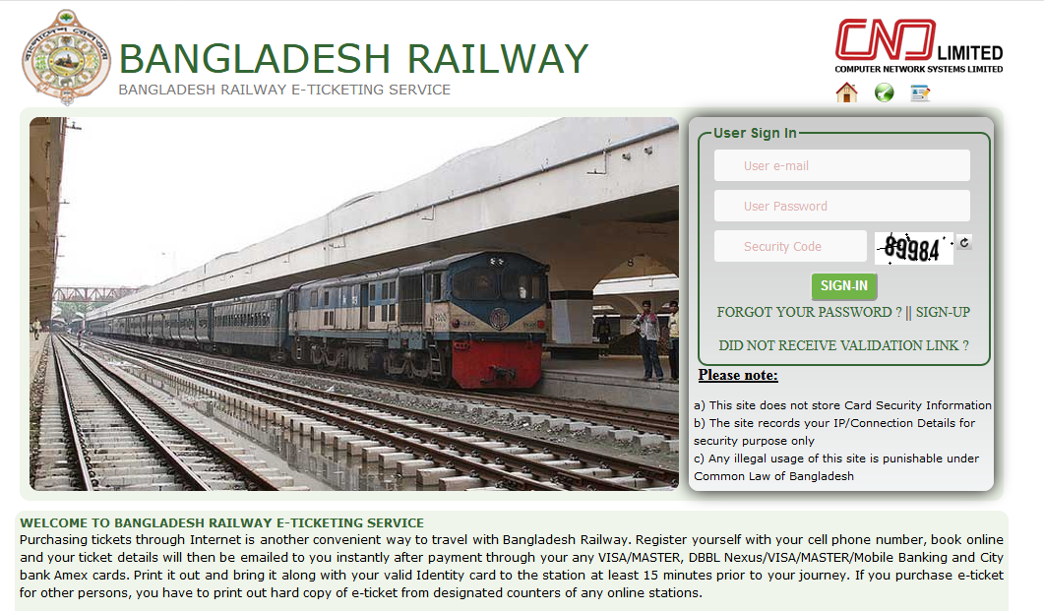
ট্রেনের টিকিট কাটা

Slide 16
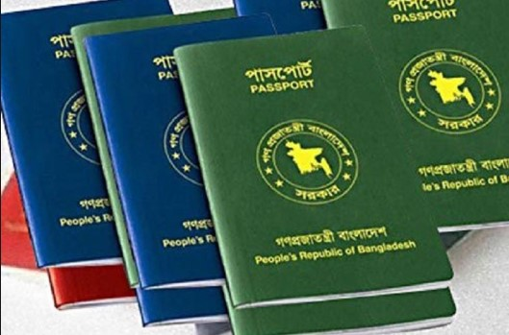
ই-
পাস পোর্ট

Slide 17
দলগত কাজ
জাতীয় তথ্য বাতায়নে কোন কোন সেবা পাওয়া যায় তা পোস্টার পেপারে লিখ
সময়: ৮ মিনিট

Slide 18
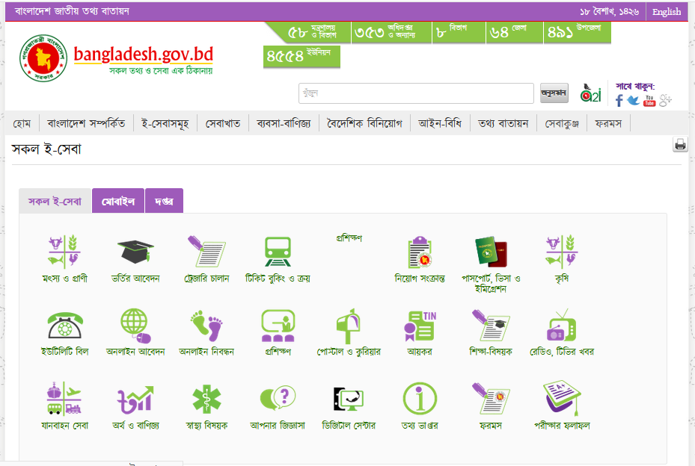

Slide 19
মূল্যায়ন
1. SMS এর পূর্ণরূপ কী ?
2. সরকারের জাতীয় ওয়েব পোর্টালের ঠিকানা কোনটি ?
3. বর্তমানে বাংলাদেশে মোবাইল ফোন গ্রাহক সংখ্যা কত ?
4. রেজিস্ট্রার অব জয়েন্ট স্টক কোম্পানির ওয়েবসাইট কোনটি ?

Slide 20
বাড়ির কাজ
চিকিৎসা ক্ষেত্রে তথ্য প্রযুক্তির অবদান ব্যাখ্যা কর।

Slide 21
নতুন শব্দ: ই-পর্চা, ই- পুর্জি, জয়েন্ট স্টক কোম্পানি, ক্ষুদে বার্তা (SMS)

Slide 22
ধন্যবাদ

